Slide 1
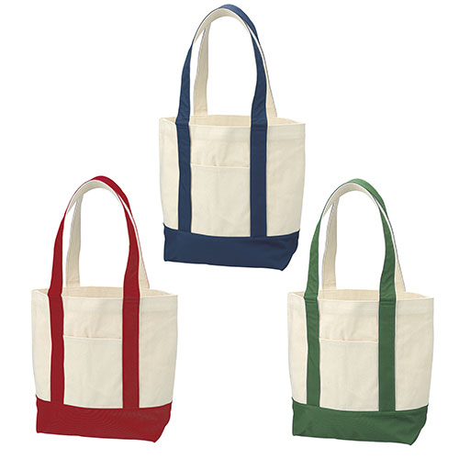
【提案書】
ヘビートートバッグ
特徴
丈夫で大きなヘビートートバッグは持ち手＆底部分がカラーでおしゃれ。片面中央に便利なポケット付き＆綿100％素材のキャンバス地で、スーパーの買出しやキャンプ・アウトドアにもピッタリ。
商品写
納期
納期スペース
仕様
カラー展開：全3色
素材：※本体部分 : 綿100% ※カラー部分 : ポリエステル100%（裏面ポリウレタンコーティング） ※16オンス ※ハンプ
サイズ：W45×H35.5×底マチ15.5cm（持ち手の長さ65cm）
容量：約19L
注意事項：※MVT-026とはカラー部分の素材と色味が異なります。 ※濃色の製品に関しては、濡れた状態で衣類等と激しく擦られると移染する場合がございます。お取り扱いにはご注意ください。
お見積
お見積りスペース

